Slide 1














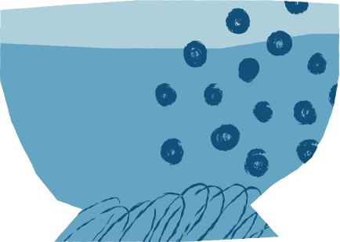
tipos de
PENSAMIENTO

Slide 2

  ¿QUÉ ES EL PENSAMIENTO?
Es la actividad mental que permite procesar información, formar ideas, resolver problemas, tomar decisiones, reflexionar, imaginar o recordar. Es una de las funciones más complejas de la mente humana y está estrechamente relacionada con el lenguaje, la memoria, la percepción y la conciencia.

Slide 3
  TIPOS DE PENSAMIENTO
01.
02.
03.
04.
PENSAMIENTO
ANALITICO
PENSAMIENTO
LOGICO
PENSAMIENTO
CREATIVO
PENSAMIENTO
CRITICO

Slide 4




  PENSAMIENTO ANALITICO.
El pensamiento analítico es un tipo de pensamiento que consiste en descomponer un problema o situación compleja en partes más pequeñas para entenderla mejor, identificar relaciones entre los elementos y llegar a una conclusión lógica.

Slide 5
  CARACTERISTICAS DEL PENSAMIENTO ANALITICO
  Descomposición: divide la información en partes manejables.
  Evaluación: examina cada parte por separado.
  Relación: encuentra conexiones entre los elementos.
  Organización: clasifica la información de forma lógica.
  Conclusión: llega a una solución basada en evidencias y razonamiento.

Slide 6
  PENSAMIENTO LÓGICO
El pensamiento lógico es la capacidad de razonar de manera coherente, ordenada y con base en reglas o principios, para llegar a conclusiones válidas a partir de información o hechos conocidos.

Slide 7
  CARACTERISTICAS DEL PENSAMIENTO LÓGICO
  Coherencia: las ideas se conectan entre sí de forma clara.
  Orden: sigue una secuencia estructurada (inicio, desarrollo, conclusión).
  Objetividad: se basa en hechos y no en emociones.
  Razonamiento: usa deducciones e inferencias.
  Verificabilidad: se puede comprobar si una conclusión es verdadera o falsa.

Slide 8
  PENSAMIENTO CREATIVO
El pensamiento creativo es la capacidad de generar ideas nuevas, originales y útiles, que se apartan de lo común o preestablecido. Implica imaginar soluciones diferentes, ver las cosas desde otros ángulos y conectar conceptos que normalmente no se relacionarían.

Slide 9
  CARACTERISTICAS DEL PENSAMIENTO CREATIVO
  Originalidad: produce ideas poco comunes o innovadoras.
  Flexibilidad: cambia de perspectiva con facilidad.
  Fluidez: genera muchas ideas rápidamente.
  Imaginación: usa la fantasía para crear o resolver.
  Curiosidad: se interesa por descubrir cosas nuevas.
  Asociación libre: conecta conceptos que a primera vista no están relacionados.

Slide 10
  PENSAMIENTO CRITICO
El pensamiento crítico es la capacidad de analizar, evaluar y cuestionar la información de forma objetiva y racional para tomar decisiones bien fundamentadas. Implica no aceptar todo lo que se dice o se lee como verdad, sino examinar la evidencia, detectar errores de razonamiento y considerar diferentes puntos de vista.

Slide 11
  CARACTERISTICAS DEL PENSAMIENTO CRITICO
  Análisis: examina los datos, argumentos y situaciones con detalle.
  Evaluación: juzga la credibilidad de las fuentes y la calidad de la información.
  Duda constructiva: no acepta algo sin razones sólidas.
  Objetividad: separa hechos de opiniones o emociones.
  Argumentación: construye y defiende ideas con razones válidas.
  Autonomía: piensa por sí mismo, sin dejarse manipular.

Slide 12
¿ALGUNA
  DUDA?

